Slide 1
BANCO DE DADOS
Módulo de Internação
Trabalho Final | Sistema de Gestão de Leitos Clinica
Professor: Alvaro Gianni Pagliari
Acadêmico: Vinicius Rama e Alberto Buzzolaro
UNOESC Chapecó — Engenharia da Computação e Sistemas da Informação
Notes:
Apresente o tema: implementacao do modulo de internacao dentro do banco da clinica que ja existia da disciplina. Esclareça que o grupo ficou responsavel apenas pela parte de internacao, integrando com pacientes e medicos pre-existentes.

Slide 2
Escopo e regras de negócio
O que o módulo faz:
1 quarto → N leitos
1 leito → 1 paciente
Cada quarto pode ter vários leitos (coletivo)
Um leito só atende um paciente por vez (status controlado)
1 médico → N pacientes
Leitos dentro da clinica
O mesmo médico pode ser responsável por várias internações
Quartos vinculados aos ambulatórios ja cadastrados
Notes:
Explique que o escopo foi delimitado para a parte de internacao da clinica. Quartos sao filhos dos ambulatorios ja existentes. Leitos sao filhos dos quartos. A tabela internacoes amarra paciente, medico e leito. Destaque as cardinalidades: 1 quarto pode ter varios leitos, mas um leito so atende um paciente por vez.

Slide 3
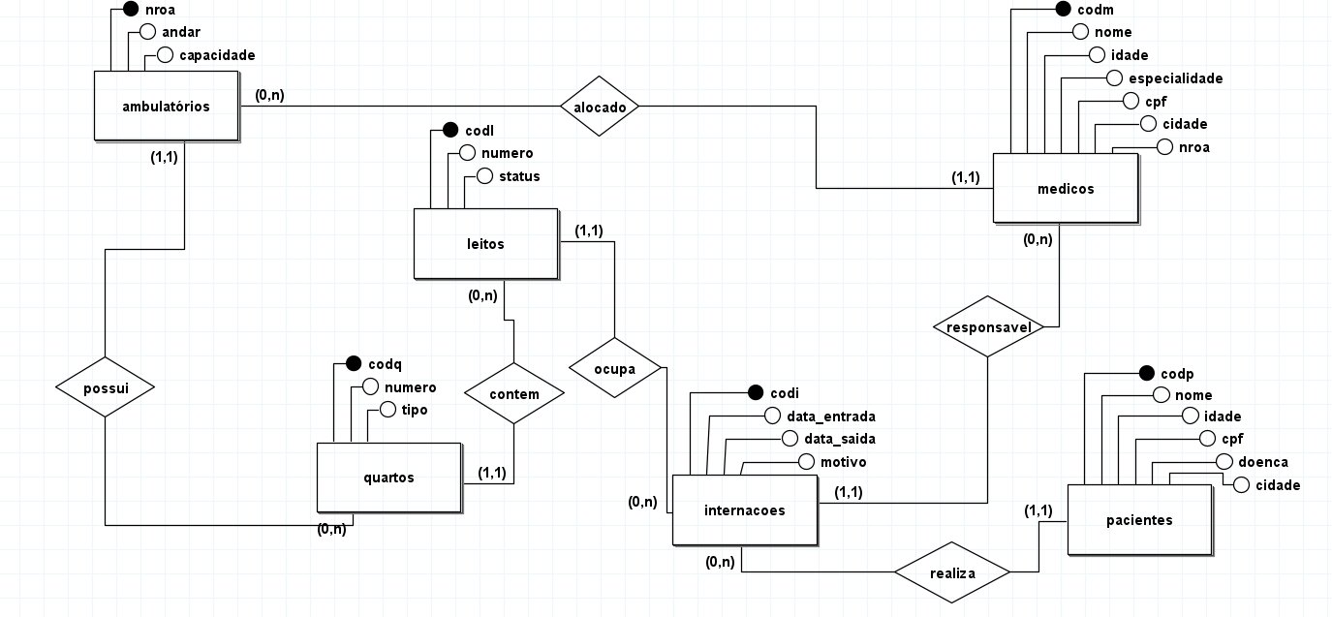
Diagrama Conceitual
Entidades, atributos e relacionamentos
Notes:
Apresente as 6 entidades: ambulatorios, quartos, leitos, pacientes, medicos, internacoes. Cite os 6 relacionamentos: possui, contem, ocupa, realiza, responsavel, alocado. Mostre que todas as cardinalidades sao 1:N, sem N:N — o que dispensa tabelas associativas.

Slide 4
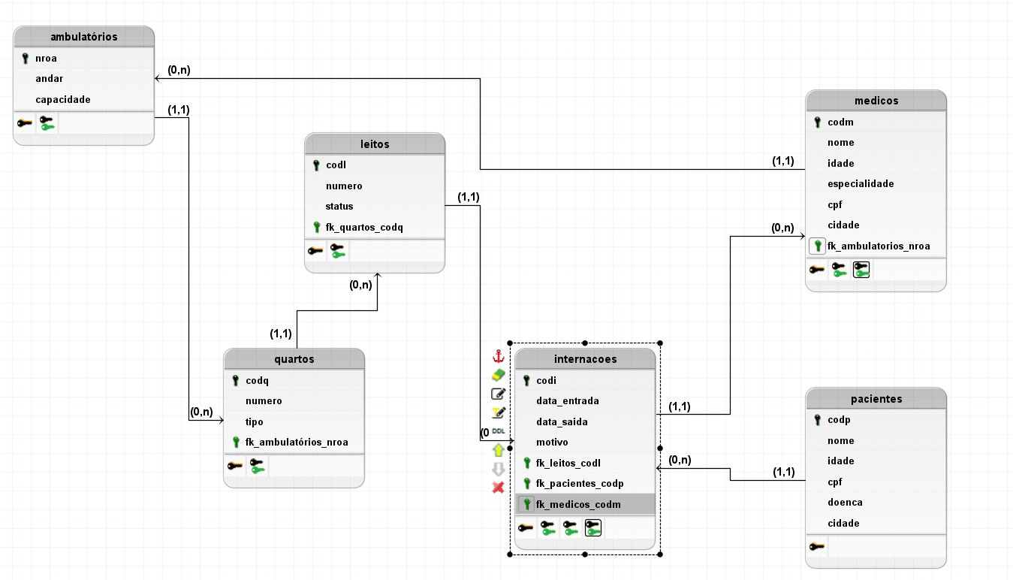
Diagrama Lógico
Tabelas com PKs e FKs no lado correto dos relacionamentos
Notes:
Destaque que a FK sempre fica na entidade do lado (1,1) do relacionamento. A tabela internacoes concentra 3 FKs: fk_leitos_codl, fk_pacientes_codp, fk_medicos_codm. Cada paciente em internacao ocupa exatamente um leito, esta sob um medico responsavel.

Slide 5
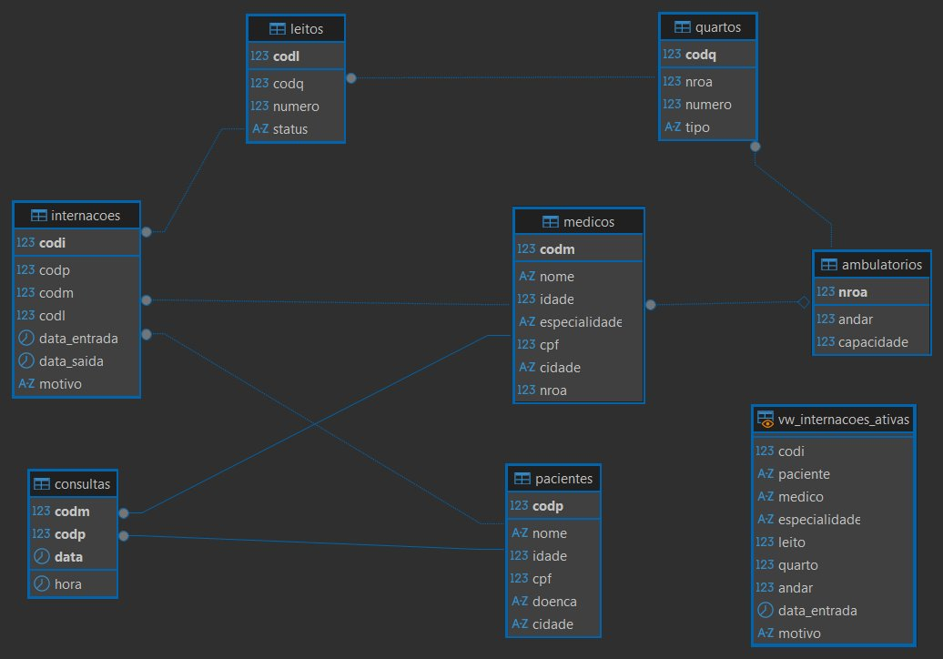
Diagrama Fisico
Gerado pelo DBeaver — PostgreSQL com tipos, constraints e a view do sistema
Notes:
Este é o diagrama gerado direto pelo DBeaver — refletindo a estrutura real no PostgreSQL. Aponte: tipos de dados (int4, varchar, date), PKs em negrito, e a view vw_internacoes_ativas no canto. A view aparece junto das tabelas porque tambem e um objeto do banco usado pelo sistema.

Slide 6
Estrutura das tabelas
3 tabelas novas — PKs, FKs
quartos
leitos
internacoes
codq PK identity
nroa FK → ambulatorios
numero INT UNIQUE
Tipo: (individual|duplo|coletivo)
codl PK identity
codq FK → quartos
numero INT
Status: (disponivel|ocupado|manutencao)
codi PK identity
codp/codm/codl → FKs
data_entrada/data_saida
motivo VARCHAR(100)
Todas as PKs usam INT4 GENERATED ALWAYS AS IDENTITY (padrão PostgreSQL)
Notes:
Apresente as 3 tabelas novas. Destaque que todas usam IDENTITY (padrao moderno do PostgreSQL, substitui o SERIAL antigo). Mostre as CHECK constraints: tipo de quarto e status do leito. A tabela internacoes é o nucleo, amarrando paciente, medico e leito.

Slide 7
View, Procedure e Trigger
VIEW
vw_internacoes_ativas
Lista todas as internações em andamento (data_saida IS NULL) com nome do paciente, medico, especialidade, leito, quarto e andar — JOIN de 5 tabelas em uma consulta única.
PROCEDURE
sp_registrar_internacao
Recebe (codp, codm, codl, motivo). Valida se o leito esta disponivel, insere o registro de internação e atualiza o status do leito para ocupado em uma unica validação.
TRIGGER
tg_liberar_leito
Disparada AFTER UPDATE em internações. Quando data_saida e preenchida (alta do paciente), libera automaticamente o leito mudando o status para disponivel.
Notes:
VIEW: explique que e usada pelo sistema para listar internacoes em curso com tudo agregado num so SELECT. PROCEDURE: ela centraliza a logica de internacao — sem ela, o usuario precisaria fazer 2 operacoes (insert + update). Se chamar com leito ocupado, lanca exception. TRIGGER: garante consistencia automatica — basta marcar a alta (data_saida) e o leito e liberado sem precisar atualizar manualmente.

Slide 8
Fluxo de uso pelo sistema
Como a aplicação interage com o banco em uma internação completa
Registrar internação
1
CALL sp_registrar_internacao(10, 4, 6, 'Costela fraturada');
Consultar quem esta internado
2
SELECT * FROM vw_internacoes_ativas;
Dar alta ao paciente
3
UPDATE internacoes SET data_saida = CURRENT_DATE WHERE codi = X;
→ trigger libera o leito automaticamente
Toda a logica encapsulada no banco — o sistema so faz CALL e SELECT
Notes:
Mostre como o sistema usaria o banco no dia a dia. Passo 1: registrar a internacao via procedure (uma unica chamada faz tudo). Passo 2: consultar quem esta internado usando a view. Passo 3: ao dar alta basta atualizar data_saida — a trigger libera o leito sozinha. Conclusao: a logica fica centralizada no banco, evitando inconsistencia entre status do leito e internacao.

Slide 9
Obrigado!
github.com/pew404/trabalho_final_db
Notes:
Encerre agradecendo e abra para perguntas. Tenha o DBeaver aberto caso o professor queira ver alguma query rodando ao vivo. Possiveis perguntas: por que IDENTITY e nao SERIAL; por que usar procedure ao inves de logica no backend; como funciona o lock do leito em concorrencia (resposta: o status + a procedure resolvem o caso comum).

